Slide 1
Vzdělávací oblast: Jazyk a jazyková komunikace Vyučovací předmět: Český jazyk a literatura Ročník: 9. ročník Anotace: Ivan Blatný, Jan Zahradníček životopis, básnické sbírky, ukázka poezie
Podpora vzdělávání v ZŠ Židlochovice Autor materiálu: Mgr. Petra Karpíšková Vytvořeno: prosinec 2011

Slide 2
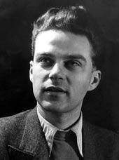
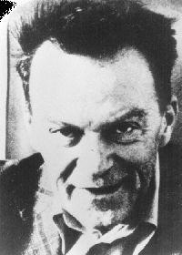
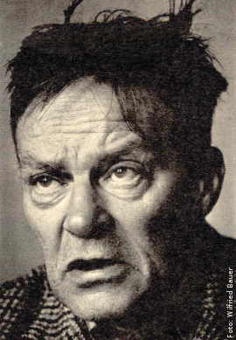
Ivan Blatný

Slide 3
Život
*1919 - †1990
básník, překladatel
člen skupiny 42
studoval MU v Brně
1948 – emigrace
do Londýna
1951 – Svobodná Evropa
Od roku 1954 trvale hospitalizován
v psychiatrické léčebně (paranoidní schizofrenie)
Roku 1977 zachránila jeho básně pečovatelka Frances Meachamová
1979 – vychází v Torontu sbírka Stará bydliště

Slide 4
Básnické sbírky
Paní Jitřenka (1940)
Melancholické procházky
(1941)
Tento večer
(1945)
Hledání přítomného času
(1947)
Stará bydliště
(1979 v Torontu
v Česku v r. 1992)
Pomocná škola Bixley
(samizdat 1982,
v Torontu 1987,
oficiálně 1994)

Slide 5
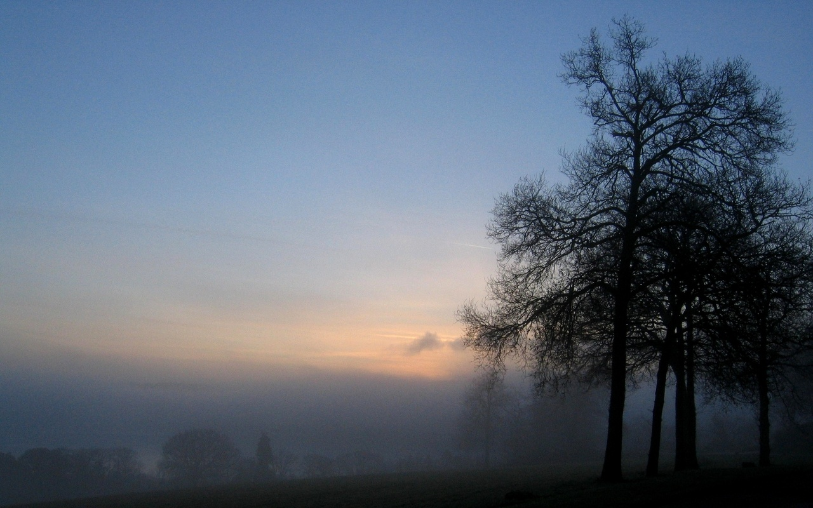
TAK JDETE POMALU KRAJINOU DĚTSTVÍ, SNÍTE, v lesíku nad Svratkou hledíte na zlatité vrcholky akátů a mušle borovic. Na nuzné domečky a na červené skály, znavená Vídeňka pod vámi mizí v dáli, dým plyne nad hřbitov, rovinám jihu vstříc.
Melancholické procházky (1941)

Slide 6
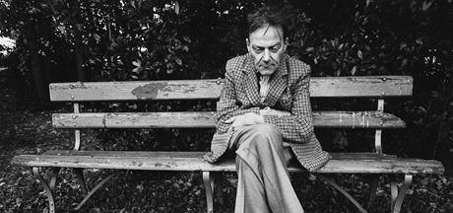

Slide 7
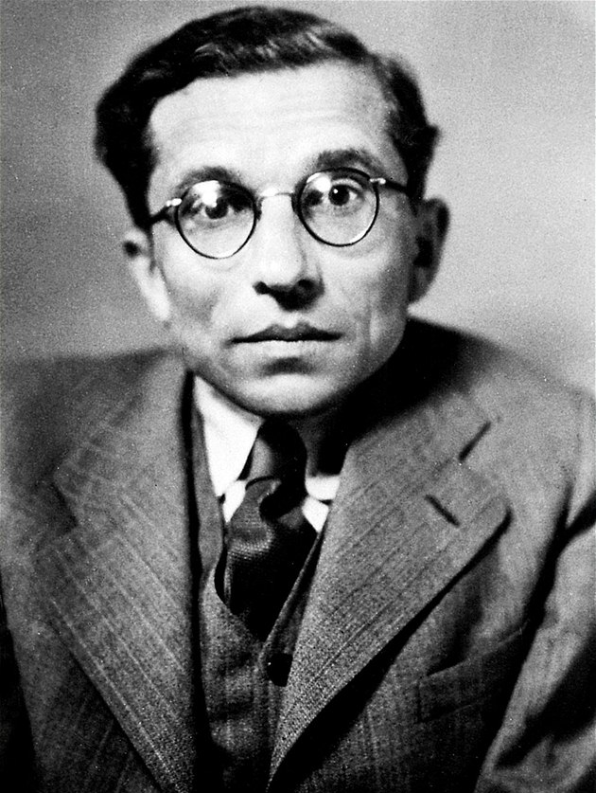
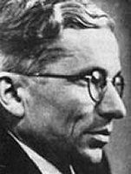
Jan Zahradníček

Slide 8
* 1905 - †1960
V dětství si těžce poškodil páteř.
Žil v Uhřínově na faře u švagra básníka Jana Dokulila.
1938 -1948 – redigoval katolický časopis Akord
po roce 1945 – redaktor v Brně
1951 – zatčen a nezákonně odsouzen k třinácti letům vězení za velezradu
Po otravě houbami zemřely jeho dvě dcery.
1960 – propuštěn po amnestii
7. října 1960 – zemřel na následky věznění

Slide 9
Poezie
katolický básník
protikomunistická tvorba
motivy noci, temnoty, smutku, smrti
tvorba měla vliv Vladimíra Holana, Ivana Blatného a Karla Bednáře
Sbírky: Znamení noci, Svatý Václav

Slide 10
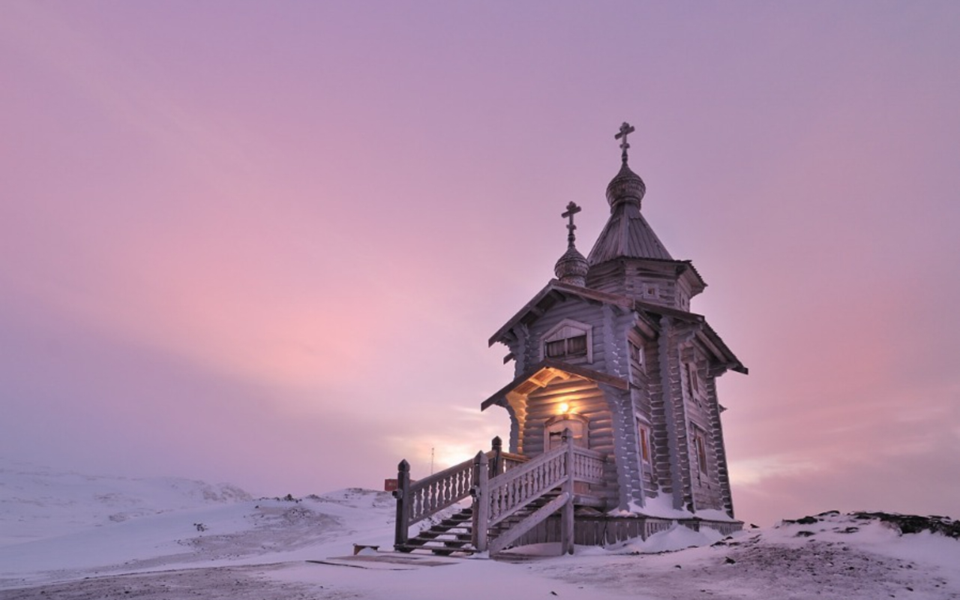
Večer tříkrálový
… Oblohu mléčnou nepronikly hvězdné hřeby,
však přísvit všude v černobílém kraji,
Výš nežli stěžně zvony vzlétly k nebi
a ticho, temnoty a chrámy rozsévají.
Jak černý les má duše slávou otřásla se,
Když varhany a zvony pěly mnohohlase.
Šla tudy cesta králů k Betlému? …

Slide 11
Použité zdroje Jan Zahradníček
ZAHRADNÍČEK, Jan . Žíznivé léto. Brno : Blok, 1991. Večer tříkrálový, s. 40.
Obrázky [cit. 16. 12. 2011]
http://i.idnes.cz/10/101/cl6/DMK364efd_6161491.jpg.JPG
http://www.cesky-jazyk.cz/cjl/pictures/autori/zahradnicek-jan-ua.jpg
http://www.desktopnexus.com/dl/inline/669361/1280x800/Trinity-Church-Antarctica-Bellingshausen-Station.jpg?nocache=379482

Slide 12
Použité zdroje Ivan Blatný
BLATNÝ, Ivan. Poezie. Praha : Scientia, 1994. Lesk věcí, Vůně vody, s. 89. ISBN 80-85827-05-0.
Obrázky [cit. 16. 12. 2011]
http://www.martinreiner.cz/public/files/_home_lenicka_plocha_blatny81f.jpg
http://www.slovnikceskeliteratury.cz/getImage.jsp?docid=5&thmb&id=18
http://img.spisovatele.cz/foto/ivan-blatny/ivan-blatny.jpg
http://www.cesky-jazyk.cz/cjl/pictures/autori/blatny-ivan-5f.jpg
http://farm3.static.flickr.com/2422/3599597935_0d73526d99.jpghttp://www.desktopnexus.com/dl/inline/108442/1280x800/One-morning-at-Landevennec.JPG?nocache=125594

